Slide 1
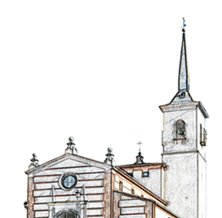
DIOS SALVA POR LOS PROFETAS: PORTAVOCES DE DIOS Parte 2
ESCUELA DE BIBLIA
PARROQUIA ASUNCIÓN NTRA SRA.
POZUELO DE ALARCÓN. MADRID

Slide 2
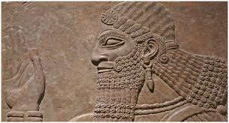
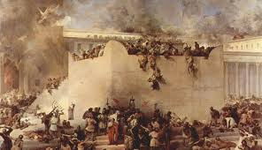
Explicación pasaje 1/3
Nabucodonosor, rey de Babilonia sometió
a los estados limítrofes.
En esta situación se producirán las deportaciones a Babilonia, la destrucción del Templo y la desaparición del reino de Judá.
Jeremías, Ezequiel e Isaías fueron llamados por el camino de la vocación
NABUCODONOSOR

Slide 3
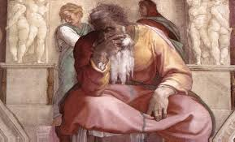
Explicación pasaje 2/3
Decir se utiliza para trasmitir noticias
Hablar es comunicar algo que llega al interior de la persona, a lo profundo delser humano y provoca un cambio en la vida de quien lo escucha
LA INICIATIVA DE LA LLAMADA SIEMPRE ES DE DIOS

Slide 4
Explicación pasaje 3/3
Dios es como un almendro que vela sobre Jeremías.
El almendro (shaqued) es el primer árbol en florecer y se puede decir que es el que está en vela o atento (shoqued), mientras los demás árboles duermen

